Slide 1


UBND QUẬN LONG BIÊN
TRƯỜNG MẦM NON HOA MỘC LAN
LĨNH VỰC PHÁT TRIỂN NGÔN NGỮ
HOẠT ĐỘNG LÀM QUEN VĂN HỌC
Thơ: Chú Hải quân
Lứa tuổi: Mẫu giáo lớn 5 – 6 tuôỉ

Slide 2

Câu đố:
Ai nơi hải đảo biên cương?
Diệt thù giữ nước, coi thường khó khăn?

Slide 3
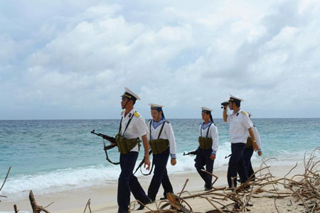
Câu 1
Chú bộ đội hải quân

Slide 4
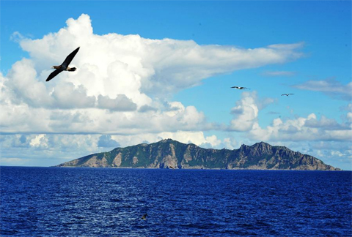
Chú bộ đội hải quân làm việc ở ngoài biển, hải đảo.

Slide 5


Có một bài thơ nói về Chú bộ đội hải quân, các con có biết đó là bài thơ nào không?

Slide 6

Bài thơ «CHÚ HẢI QUÂN»
Tác giả vân Đài

Slide 7
Đứng canh ngày canh đêm
Ngoài xa vời hải đảo
Kìa bóng chú Hải quân
Dưới trời xanh trứng sáo.

Slide 8
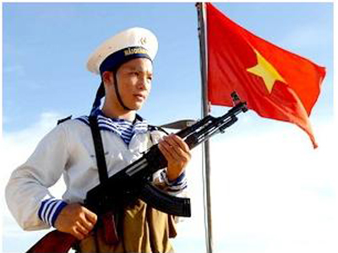
Mặc nắng mưa gió bão
Cây súng chắc tay

Slide 9
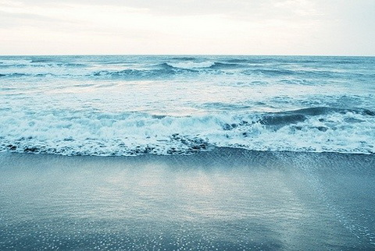

Quân thù mà ló mặt
Biển lớn sẽ vùi thây

Slide 10
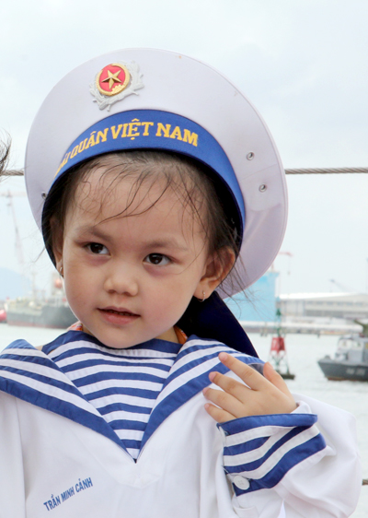
Em mong ngày khôn lớn

Slide 11
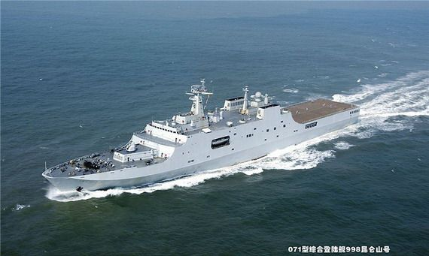
Sẽ vượt sóng ra khơi
Cũng cầm chắc cây súng

Slide 12
Giữ lấy biển lấy trời

Slide 13

CHÚ HẢI QUÂN LÀM NHIỆM VỤ GÌ ?

Slide 14

CHÚ CANH GÁC NHƯ THẾ NÀO?

Slide 15

BẠN NHỎ ƯỚC MƠ ĐiỀU GÌ?

Slide 16

- Từng đội đọc thi đua.
- Thi đọc nối tiếp từng câu thơ
- Cá nhân lên đọc thơ

Slide 17


Cô chào tạm biệt các con!

